Slide 1
REPORT MINI PROJECT DATA ANALYST - DSLS 2023
Ratnanda gita alfitri

Slide 2
ANALISIS KEMACETAN DI KOTA CIREBON
LATAR BELAKANG :
Demi mengatasi kemacetan yang terjadi di Kota Cirebon, Pemerintah perlu melakukan skema lalu lintas. Untuk mengetahui kondisi di setiap jalan, maka diperlukan visualisasi traffic.
BUSINESS GOAL :
Mengetahui kondisi traffic di setiap jalan berdasarkan level kemacetan.

Slide 3
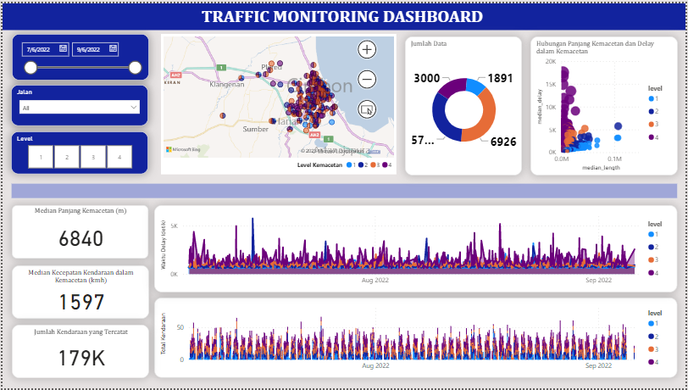
TAMPILAN DASHBOARD TANPA FILTERING

Slide 4
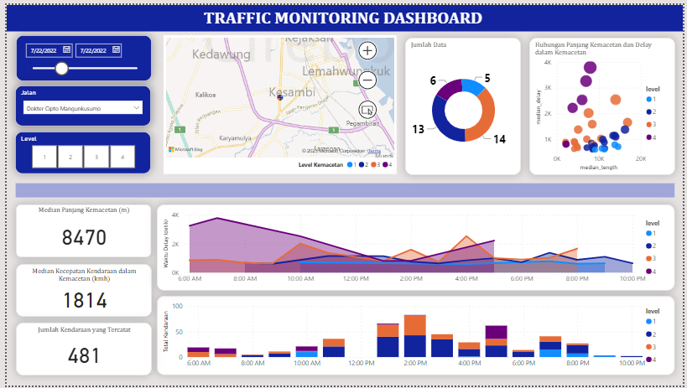
TAMPILAN DASHBOARD SETELAH FILTERING (contoh)
Penjelasan fitur dashboard
Maps Kota Cirebon
Filter tanggal karena data datetime
Informasi hubungan panjang kemacetan dan waktu delay
Filter jalan, agar informasi yg diperoleh lebih detail di setiap jalan
Jumlah data per level untuk menunjukkan ketersediaan data
Filter level, agar informasi yg diperoleh lebih detail di setiap level kemacetan
Informasi median delay waktu dalam kemacetan di setiap jam agar informasi yg diperoleh lebih granular
Informasi mengenai median panjang kemacetan, kecepatan kendaraan dalam kemacetan, dan jumlah kendaraan yang tercatat.
Metrik yang digunakan median, karena terdapat sebagian data outlier, jika menggunakan rata2 informasi menjadi bias
Informasi median total kendaraan di setiap jam

Slide 5
TAMPILAN DASHBOARD SETELAH FILTERING (contoh)
Contoh penggunaan dashboard
Ingin mengetahui informasi kondisi jalan Dokter Cipto Mangkunegoro pada tanggal 22 Juli 2022
Melakukan filter tanggal 22 Juli 2022
Melakukan filter jalan Dokter Cipto Mangkunegoro
Dari sini dapat membandingkan kondisi per level kemacetan. Contoh. Terlihat delay time untuk level 4 lebih tinggi dan terjadi pada pagi hari, namun total kendaraan yang melintas paling banyak pukul 2 siang

Slide 6
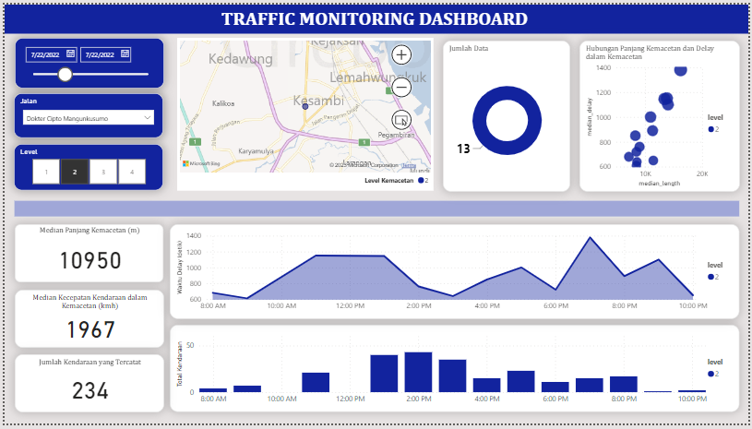
TAMPILAN DASHBOARD SETELAH FILTERING (contoh)
Penjelasan fitur dashboard
Ingin mengetahui informasi kondisi jalan Dokter Cipto Mangkunegoro di level 2 kemacetan pada tanggal 22 Juli 2022
Melakukan filter tanggal 22 Juli 2022
Melakukan filter jalan Dokter Cipto Mangkunegoro
Melakukan filter level 2

Slide 7
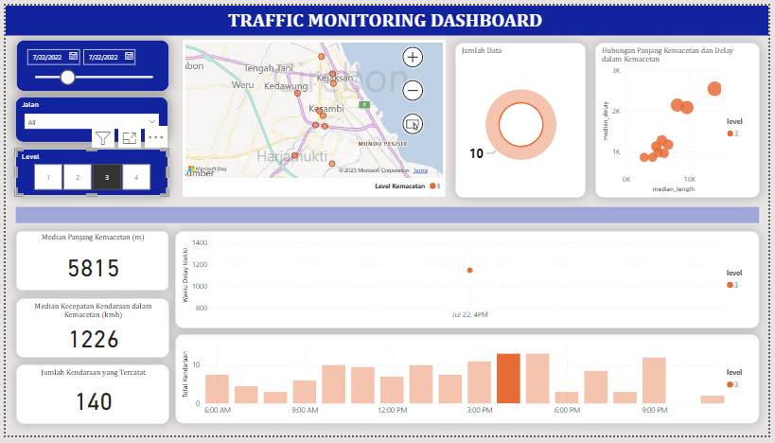
TAMPILAN DASHBOARD SETELAH FILTERING (contoh)
Penjelasan fitur dashboard
Ingin mengetahui informasi kondisi seluruh jalan pada tanggal 22 Juli 2022 di jam 4 sore
Melakukan filter tanggal 22 Juli 2022
Melakukan filter level 3
Klik histogram pukul 4 PM

Slide 8
Terima kasih

